Slide 1

Previsión del valor de viviendas en taipei
Guillem escriba molto
David Pérez carrasco

Slide 2
índice
Introducción y elección de tema.
Análisis de los datos.
Resultados de la regresión.
Conclusiones del análisis y extensiones del experimento.

Slide 3
1. Introducción y elección de tema
Explicación del tema.
Interés y uso.
Regresores y respuesta.
Predicción.

Slide 4
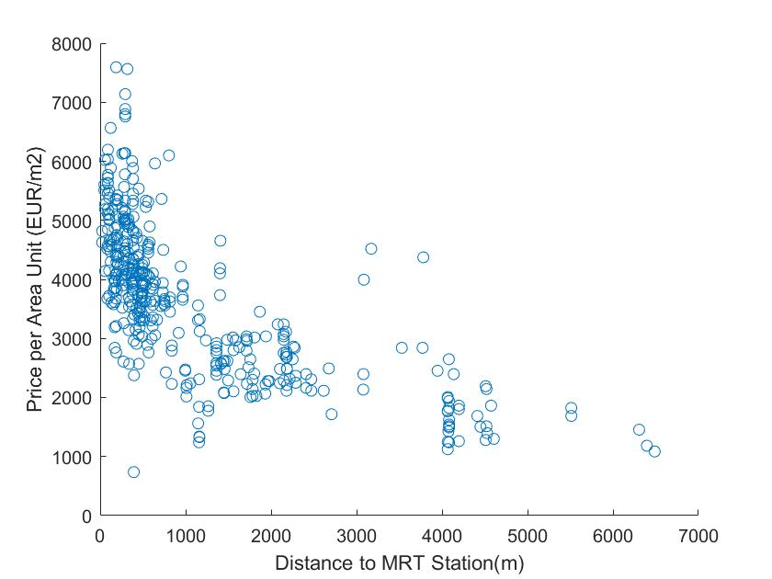
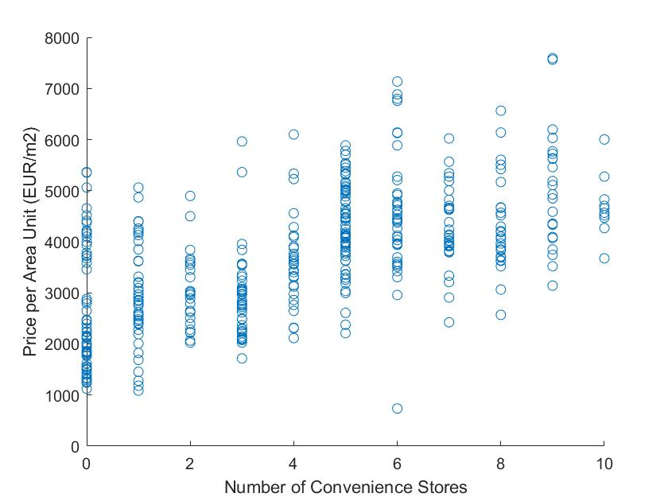
2. Análisis de los datos
Número de muestras, outliers, fuente,…
Distancia estación – Precio por unidad de area
Nº Tiendas de conveniencia – Precio por unidad de Area

Slide 5
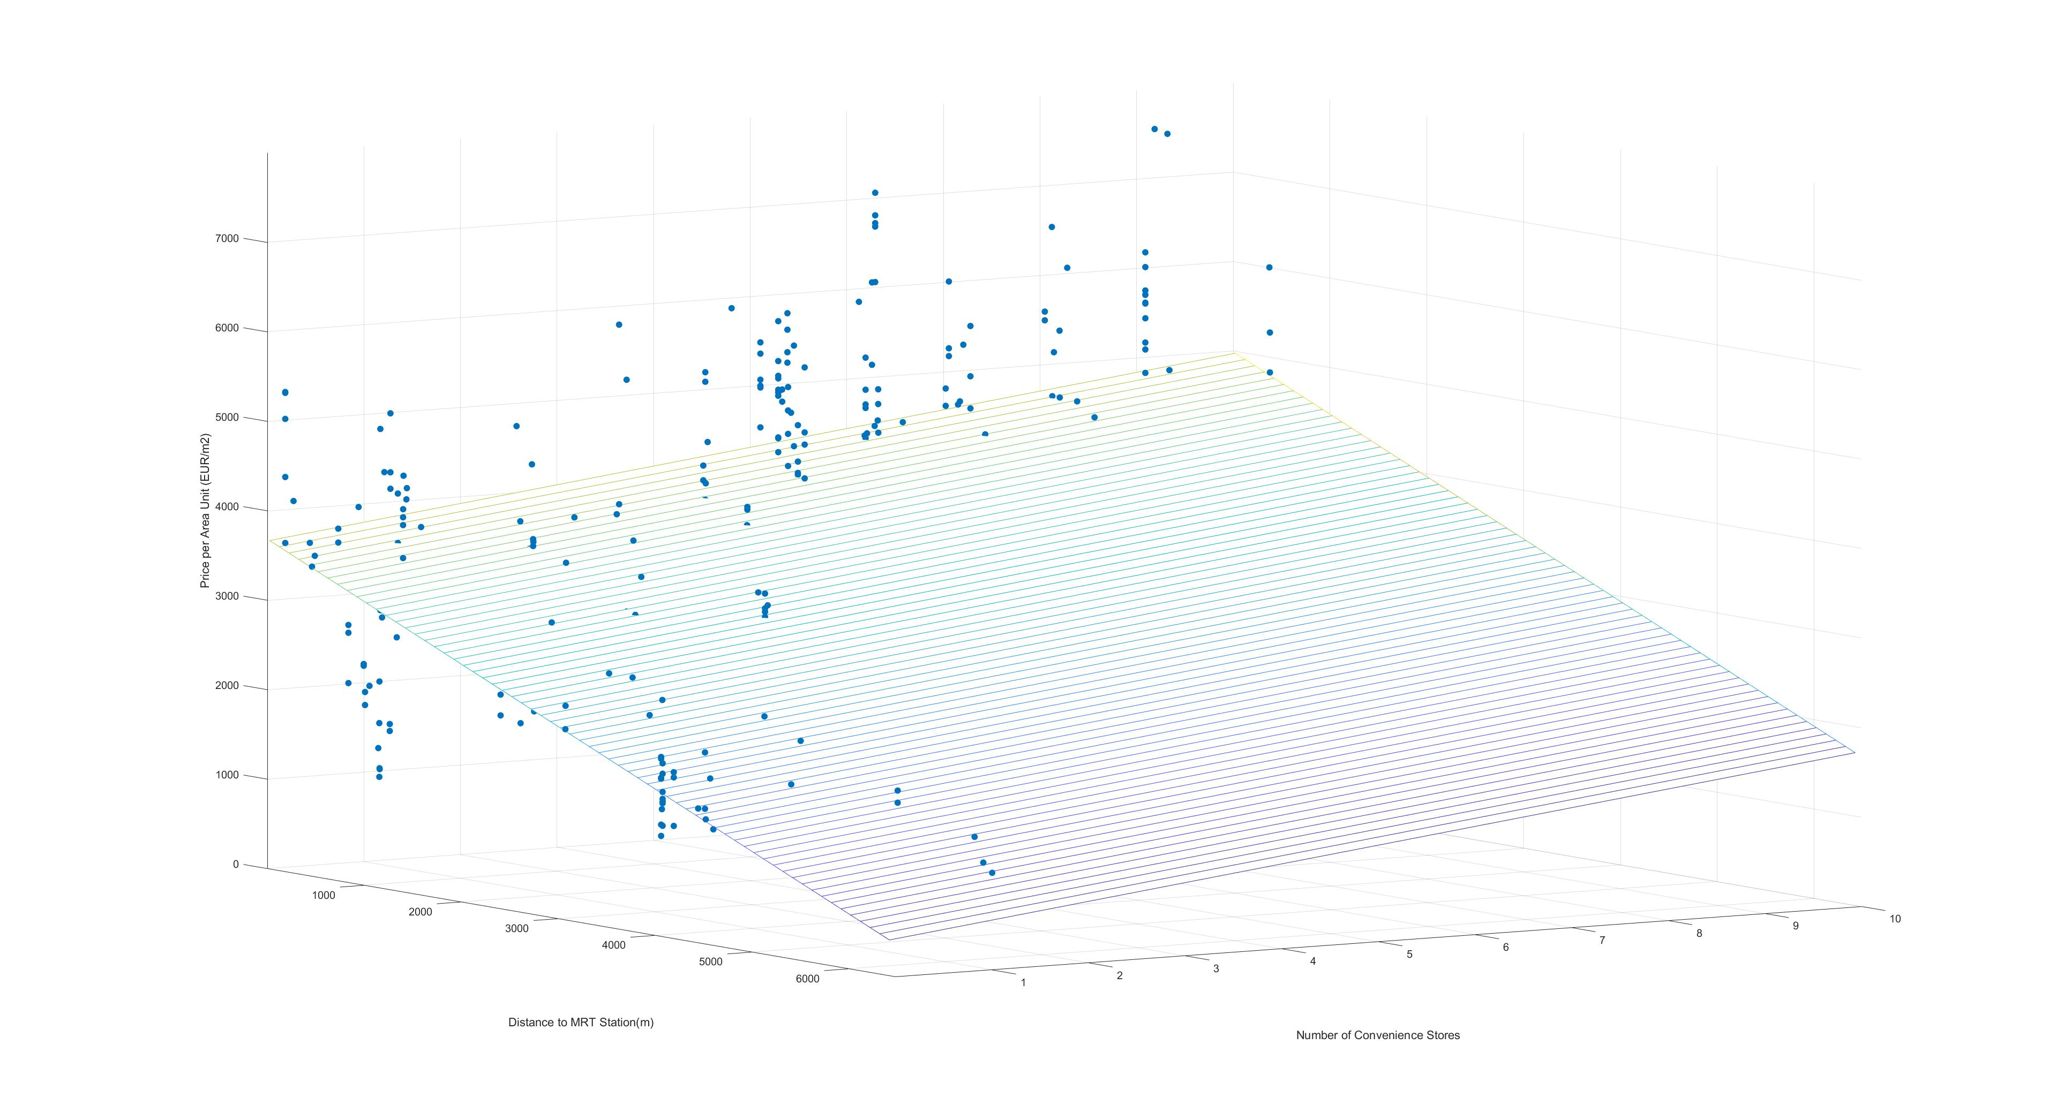
3. Resultados de la regresión
Explicación del proceso.
Análisis de la gráfica.
¿Se ajusta al modelo? (F-test)
¿Son “x1” y “x2” significativas? (t-test)

Slide 6
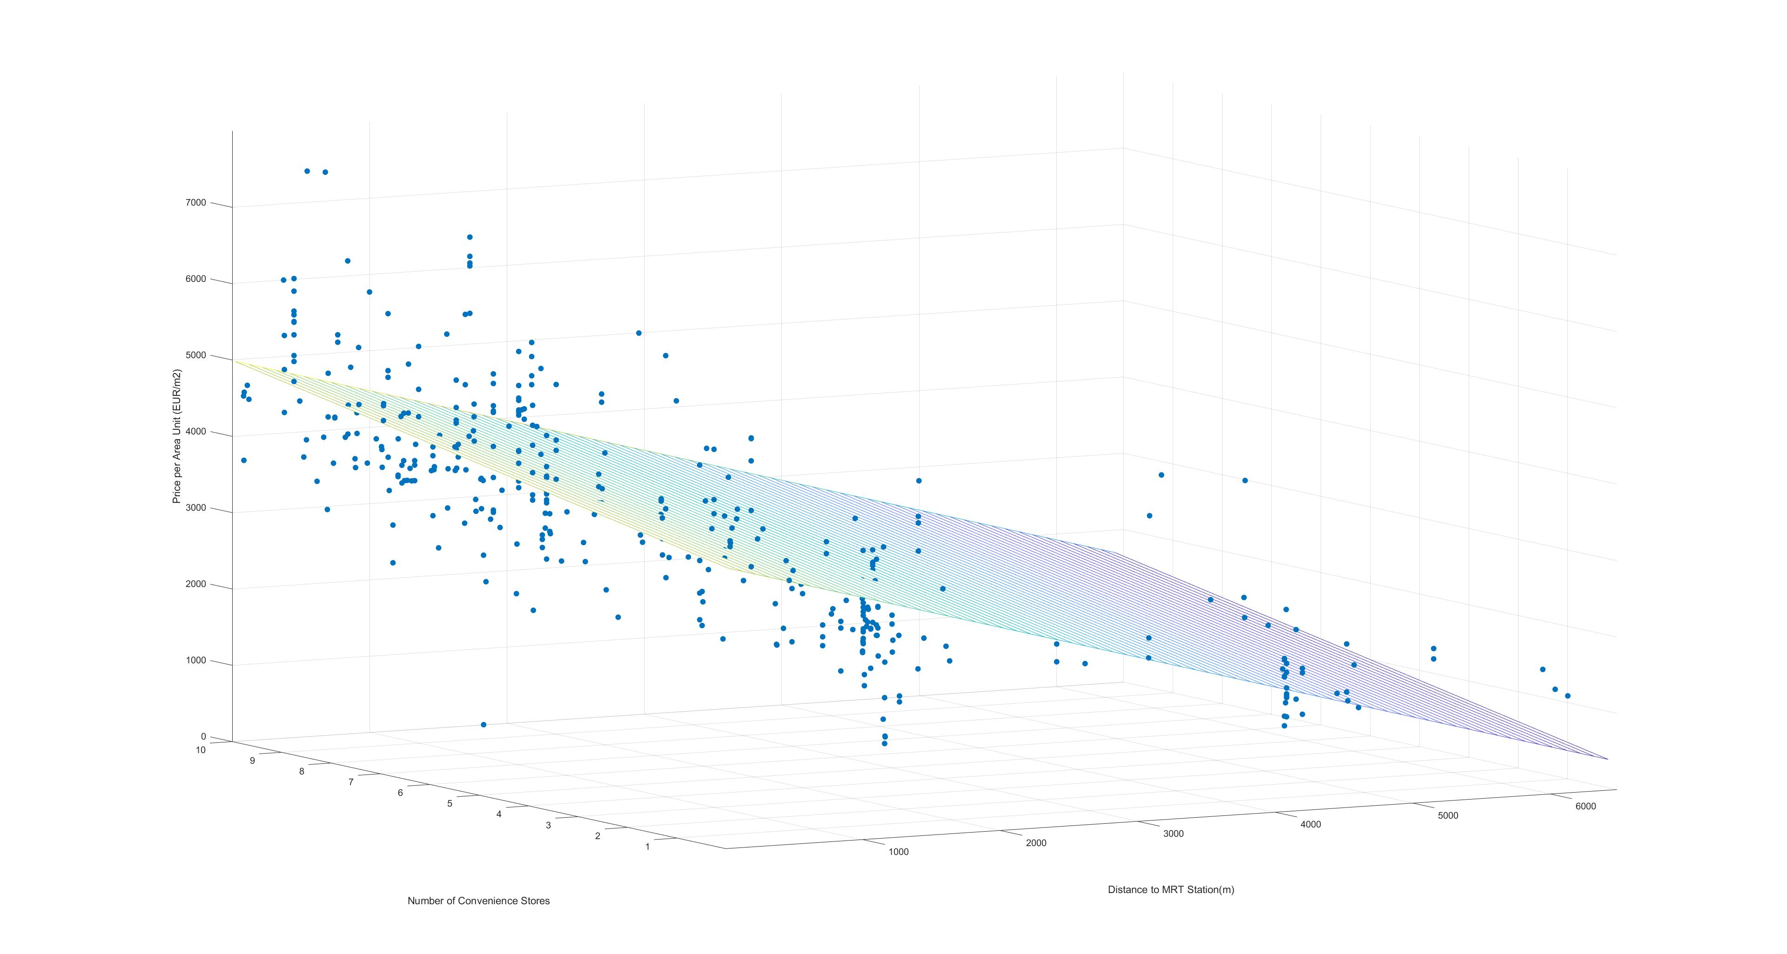
Plano de la superficie de MLR x1,x2-y

Slide 7
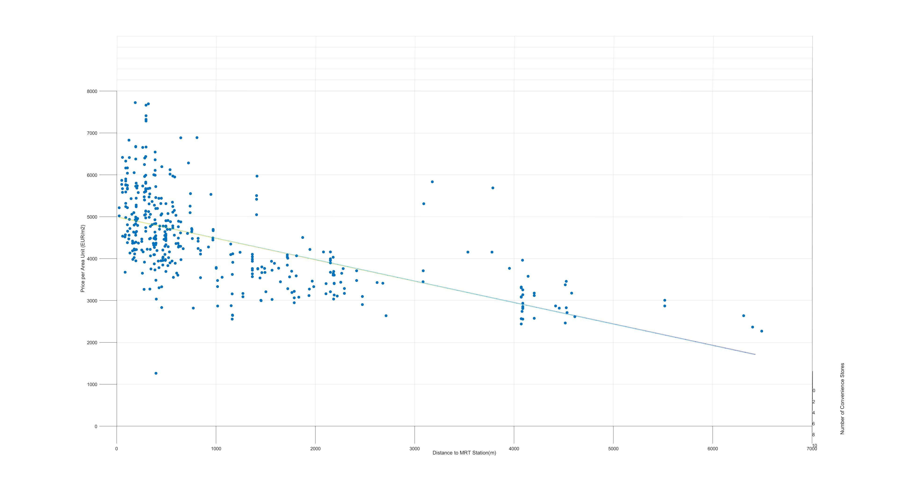
Línea de regresión x1-y

Slide 8
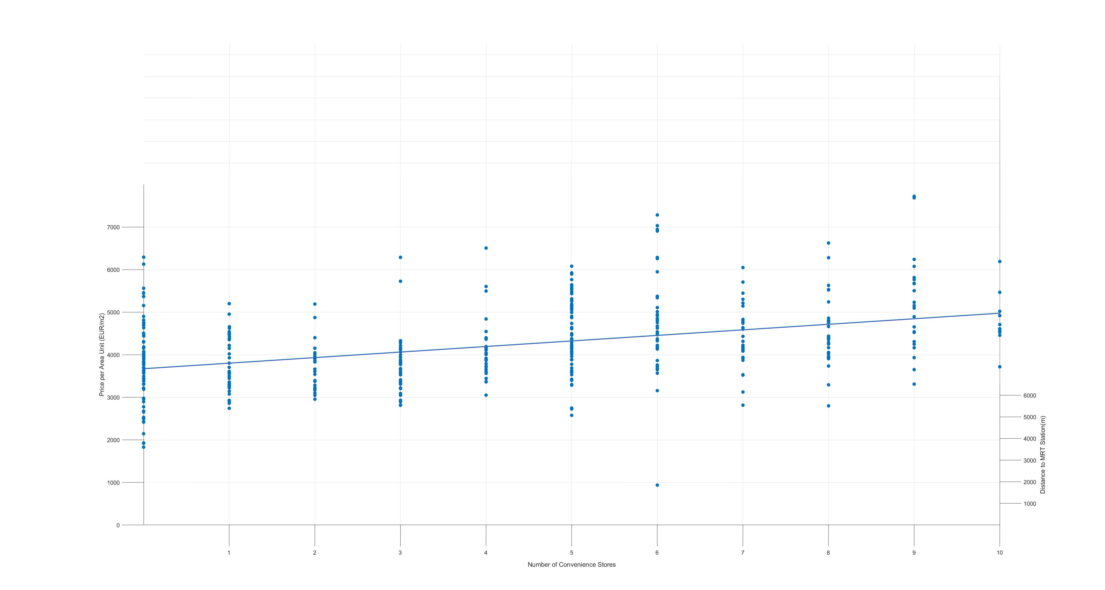
Línea de regresión X2-y

Slide 9
4. Conclusiones del análisis
¿Se ha ajustado a nuestra predicción inicial?
Cambios en el uso de datasets.
Posibles extensiones en el experimento

